Slide 1
Ta hand om ditt minne
Föreläsning med minneshandledare Petra Karjalainen

Slide 2
Nylands Minneslots
En del av Minneslots-nätverk, som koordineras av Minnesförbundet
Administreras av Esbo och Grankulla Minnesförening
Finansieras av STEA med Veikkaus intäkter
Samarbetsavtal med:
Vantaan Muistiyhdistys ry
Äldreomsorgen i Ekenäs r.f.
Stöd för de Äldre i Karis och Pojo r.f
Keski-Uudenmaan Muistiyhdistys ry
Lohjan seudun muistiyhdistys

Slide 3
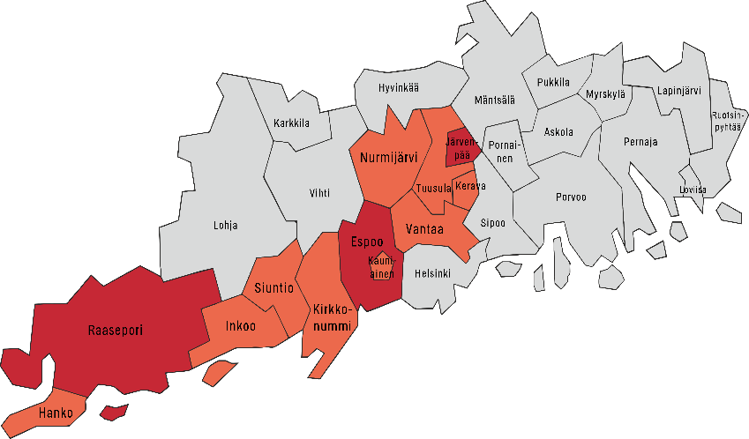
Verksamhetsområde Svenskspråkigverksamhet
Esbo
Grankulla
Vanda
Kyrkslätt
Sjundeå
Ingå
Raseborg
Hangö
2023
2022

Slide 4
Lågtröskelverksamhet
Nylands Minneslots erbjuder information och stödverksamhet med låg tröskel för minnessjuka och deras anhöriga.
Arbetar för att minnessjuka personer och deras anhöriga kan vara fullständiga deltagare i sin omgivning

Slide 5
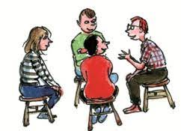
Nylands Minneslots- stöd, information och verksamhet
Minnesträningsgrupper för minnessjuka och stödgrupper för närstående
Öppna minnesträningsgrupper för alla intresserade
Aktivitetsgrupper i form av motion, sång, konst, kultur och handarbete
Minnescafé och föreläsningar
Evenemang
Minneshandledning
Frivilligverksamhet
Vi lyssnar och för budskapet vidare
Stöder även virtuellt och via telefon

Slide 6
Minnet

Slide 7
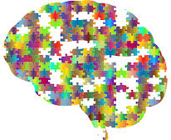
Minnet
Behandlar information
Bor i hjärnan
En händelseserie: man återkallar till minnet och lär sig nytt
En del av personligheten, jag bilden och identiteten
Livshistoria
En förutsättning för att vardagen skall fungera
Allas minne fungerar individuellt
Slits inte av användning- kan tränas

Slide 8
Människan kommer bäst ihåg…
Saker som betyder något
Speciella, unika och konstiga saker
Information som hör ihop med en plats
Kunskaper (att cykla, knyta skosnören, diska, skriva)
Upprepad, tränad kunskap, talang och erfarenheter
Att komma ihåg information kräver alltid koncentration!
Men till ett normalt minne hör glömska!

Slide 9
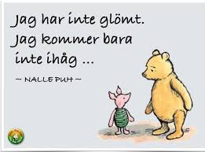
Med åldern…..
Minnesfunktionerna blir långsammare och störs lättare av yttre faktorer
Förmågan att lära sig nya saker försvinner inte, inlärningen kräver bara mera koncentration och repetition
Förändringarna i minnesfunktionerna skall inte störa vardagen märkvärt

Slide 10
Saker som inverkar på minnet
Trötthet, sömn-problem
Fysisk inaktivitet
Ålder
Bristfällig kost
Alkohol, tobak, droger
Brådska, stress, utmattning
Depression spänning
Uppmärksamhet, motivation
Sjukdom, smärta, mediciner

Slide 11
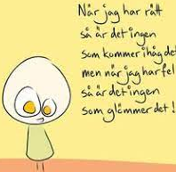
När behöver man bli orolig?
Minnesproblem som stör arbetet eller vardagssysslor
Man glömmer bestämda träffar
Svårt att följa instruktioner
Svårt att hitta ord eller använder opassande ord
Svårt att bestämma sig, lösa problem eller förstå klockan
Svårt att sköta ekonomin
Tappar lätt bort saker, glömmer hur saker används
Personlighetsförändringar, misstänksamhet, rädsla
Initiativförmågan försämras och man drar sig undan

Slide 12
193 000 personer har minnessjukdom i Finland
Av dem över 7000 i arbetsför ålder (under 65 år)
Vanligaste minnessjukdomarna:
Alzheimers sjukdom
Lewykropps sjukdom
Blodkärlsrelaterad minnessjukdom
En minnessjukdom som beror på en degeneration av pann-tinningloben
Tidig diagnostisering viktig!

Slide 13
Förutom minnesproblem är de vanligaste symtomen:
Nedsatt vardagsfunktion (t.ex. svårigheter att klä på sig och tvätta sig)
Språklig funktionsnedsättning (t.ex. svårigheter att komma ihåg eller förstå korrekta ord)
Svårigheter att känna igen (t.ex. att känna igen ansikten eller föremål)
Nedsatt intellektuell funktion (t.ex. följa instruktioner eller navigera på en främmande plats)
Minskad initiativ, Depression, apati, Rastlöshet, ångest, Vandrande,
Vanföreställningar, förvirring, rädslor, Personlighetsförändring och
Störningar i sömn och vakenrytm

Slide 14
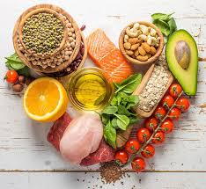
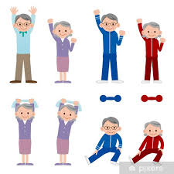
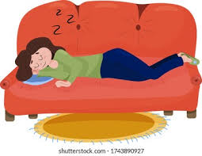
Hur skall vi ta hand om minnet…
En hälsosam, mångsidig och hjärtvänlig kost är det bästa för hjärnan och minnet. Rikligt med grönsaker, bär, frukter, protein och fibrer samt tillräckligt med mjuka fetter och vatten under dagens lopp. Brist på vitaminer och näring kan orsaka minnesproblem.
Motion har flera hälsoeffekter för hjärnhälsan och minnet. Mångsidig motion främjar bäst hälsan och funktionsförmågan.
Sov och vila för återhämtning är livsviktig. Vid sömnbrist försämras hjärnans funktioner som minne, tanke-och koncentrationsförmågan men också humöret

Slide 15
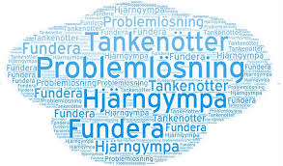
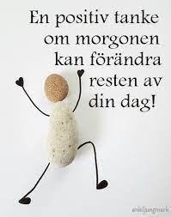
Utmana hjärnan och håll den i form.
Ge tid att göra saker i lugn och ro, utan att stressa, glädjas att vara stolt över sig själv, umgås med goda vänner och hand om dig själv.
Tänka kreativt och positivt
Livet är här och nu.

Slide 16
Minnesträning

Slide 17
Vilket är djuret?
Raffig
Nuhd
Kinan
Rigs
Telefan
Notes:
Giraff, Hund, Kanin, Gris, Elefant

Slide 18
Vad blir talet?
Notes:
20+20+20=60, 20+5+5=30, 5-2=3, 2+20x5=102

Slide 19
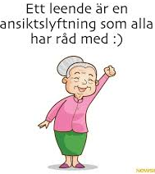
Ordspråk
Vad örat inte hör….
Bättre lite skit i knuten….
Det var ett spratt för vägglössen sa gumman….
Flitig som en myra….
Små grytor….
Skrattar bäst som…..
Bästa sättet att bli av med en ovän är…
Snål spar…
Notes:
det hjärtat inte rör, än ett rent helvete, när stugan brann, så får man ingen fyra, har också öron, skrattar sist, att göra honom till din vän, fan tar

Slide 20
Finn 10 olikheter

Slide 21
Mera information/Lisää löytyy
www.uudenmaanmuistiluotsi.fi/sv
www.muistiliitto.fi/sv
www.espoonmuisti.fi/sv/framsidan
petra.karjalainen@espoonmuisti.fi Tel 0400 321239 eller
hanna-maria.barlund@espoonmuisti.fi Tel 0400 410175

Slide 23
petra.karjalainen@espoonmuisti.fi
Tack!

